Slide 1
Vodné cicavce

Slide 2
Znaky
lesklá, hustá a nepremokavá srsť
silný chvost
plávacie blany

Slide 3
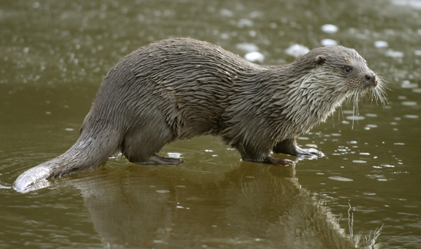
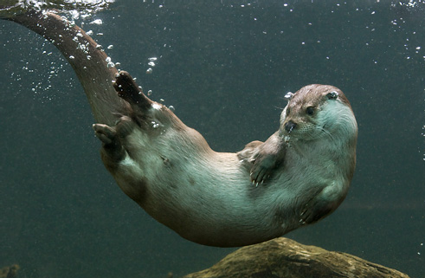
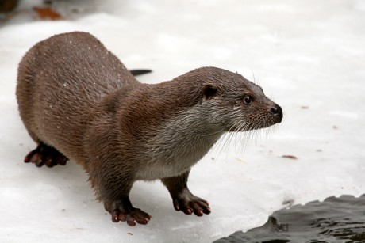
Vydra riečna *
plochá hlava s hmatovými fúzmi
malé uši
dravá
čisté vody

Slide 4
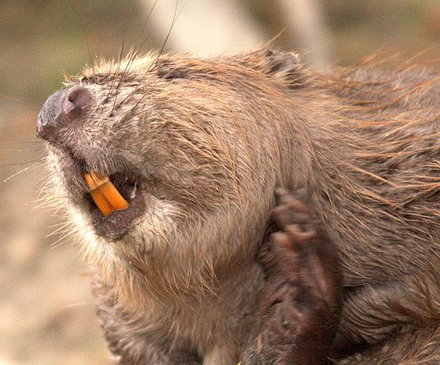
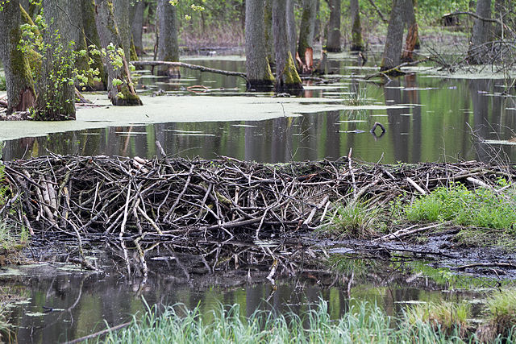
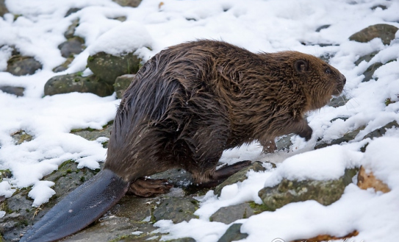
Bobor vodný *
hlodavé zuby, ktoré dorastajú
žije v kolóniách
stavia si hrádze

Slide 5
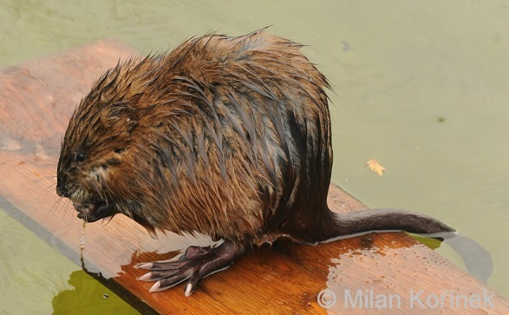
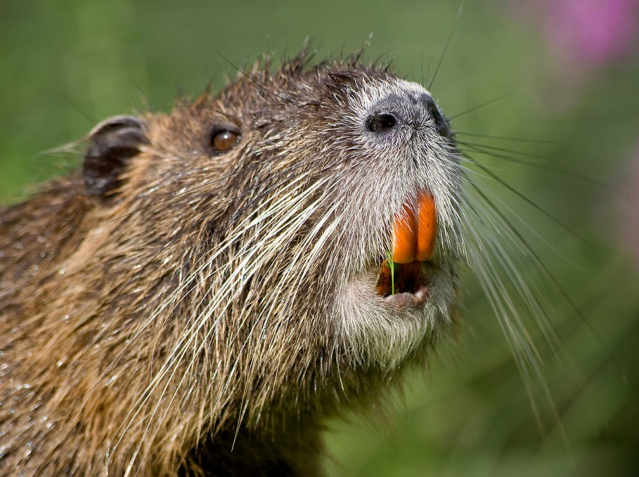
Ondatra pižmová *
hlodavec
chvost pokrytý šupinami
stavia si kopovité hniezda

